Slide 1
אייקונים
עשו ואל תעשו
סכנה
קונבנציה
סינטקס
מטרה
סרטון
בונוס
דוגמה
הגדרה
תרגול
ז'רגון מקצועי
אל תעשה
עשה
דיון
שאלה
יאללה לעבודה
תרגיל בית
חשוב!
משחק
עבודה קבוצתית
רענון
לא נכון
נכון
פתיחה בעורך קוד

Slide 3
STL
מבוא ל- ++C
תכנות מונחה עצמים
תכנות מונחה עצמים – המשך
ירושה + סטטי
פולימורפיזם
חריגות וסדנת דיבאג
פרויקט שחמט – חלק א'
פרויקט שחמט – חלק ב'
טמפלייטים ועצים
STL
ת'רדים
סנכרון ת'רדים
סוקטים + שרת MT
סדנת Hands-On
שיעור 10

Slide 4
רענון
בשיעור הקודם
למדנו על סוג חדש של מבני נתונים – עצים
גם למדנו על templates ואיך זה עוזר לנו לממש פונקציות או מחלקות גנריות – שלא ממומשות על סוג נתונים ספציפי.
בבית בנינו עץ חיפוש בינארי והשתמשנו ב-templates כדי שהעץ יוכל להחזיק סוגי מידע שונים.
היום נלמד על ספרייה מאוד שימושית ב-C++ - ספריית STL
למדנו על מחלקות ואובייקטים

Slide 5
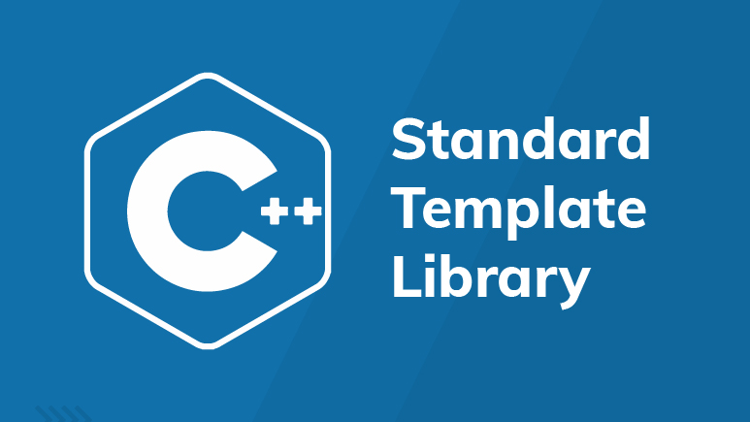
STL
שיעור 10
סיכום
STL Algorithms
STL Iterators
Associative Containers
Sequence Containers
STL Containers
הקדמה
Notes:
שיעור 10 עוסק בספרייה מאוד שימושית בשפת C++, שמכילה מחלקות והגדרות שמאוד יעזרו לנו בתוכניות שנכתוב בהמשך.

Slide 6

הגדרה
Standard Template Library
Stephan T. Levavej הוא מתחזק הספרייה הסטנדרטית של מייקרוסופט, ואחד המקורות הכי טובים למידע על שפת C++.
“I am Stephan T. Lavavej; I like using my initials, since people can actually spell and pronounce STL.”
Notes:
בתמונה: מתחזק הספרייה הסטנדרטית של מיקרוסופט (ואחד המקורות הכי טובים למידע על השפה)
https://twitter.com/StephanTLavavej
האם זה מקרי שראשי התיבות של שמו הן STL? אולי... מה שבטוח זה שהוא מאוד מרוצה מזה...

Slide 7
STL
הגדרה
ספריה המכילה מחלקות ופונקציות נפוצות הניתנות לשימוש
כלומר הדברים מוכנים, אנחנו רק משתמשים ☺☺
מחולקת ל-3 מרכיבים עיקריים:
Containers
Iterators
Algorithms
כל רכיבי הספרייה תחת namespace std
ספריה המבוססת על templates
אין ירושה בין המחלקות
יכולות רכיבי הספרייה מתאפשרות על ידי מנגנון ה templates
Algorithms
STL
Iterators
Containers
Notes:
פירוט מלא של רכיבי הספרייה:
http://en.cppreference.com/w/cpp/container
http://en.cppreference.com/w/cpp/algorithm
http://en.cppreference.com/w/cpp/iterator

Slide 8
מרכיבי ה-STL
הגדרה
Container
Container
Iterator
Algorithm
(ex: sort)
Iterator
Objects
Algorithm
(ex: find)
Iterator
Iterator
Algorithm
אלגוריתמים משתמשים ב- iteratorsכדי לגשת לאובייקטים המאוחסנים ב-containers
Notes:
מבט-על - המרכיבים של הספרייה והקשר ביניהם. כרגע השקופית מאוד מבלבלת וכנראה שהחניכים לא מבינים עדיין מה קורה שם, אבל בהמשך זה יהיה ברור.
בגדול מאוד:
אלגוריתם – המוח
קונטיינר – המידע שעליו פועל האלגוריתם
איטרטור –מאפשר לאלגוריתם לגשת למידע
למה ההפרדה זאת טובה? נגלה בהמשך...

Slide 9
STL
שיעור 10
סיכום
STL Algorithms
STL Iterators
Associative Containers
Sequence Containers
STL Containers
הקדמה
Notes:
נעבור לדבר על הרכיב הראשון של הספרייה - Containers

Slide 10
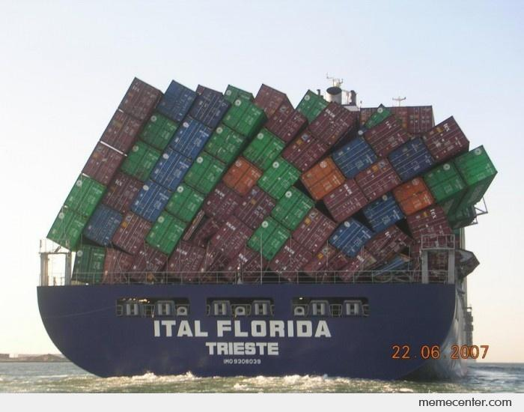
Containers
הגדרה
כמו מכולה במציאות:
אובייקט שמאחסן אובייקטים אחרים (אלמנטים) ומכיל פונקציות המספקות גישה לאלמנטים האלו
דוגמאות
vector
list
stack
deque
queue
set
map
Notes:
חשוב שלא נתבלבל עם המושג container מעולם מערכות ההפעלה ווירטואליזציה... container בהקשר של docker, kubernetes או בהקשר מערכות הפעלה זה לא הנושא של השיעור...

Slide 11
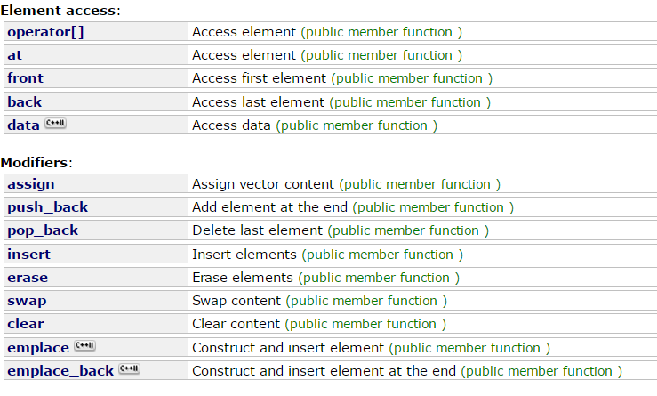
דוגמה – std::vector
דוגמה
חלק מהפונקציות של std::vector
Notes:
דוגמה ל-container שאיתו יש לנו כבר ניסיון – Vector
בתרגיל 3 מימשנו מבנה נתונים כזה, ובתרגיל 5 השתמשנו ב-std::vector כדי להחזיק את הצורות. https://www.cplusplus.com/reference/vector/vector/

Slide 12
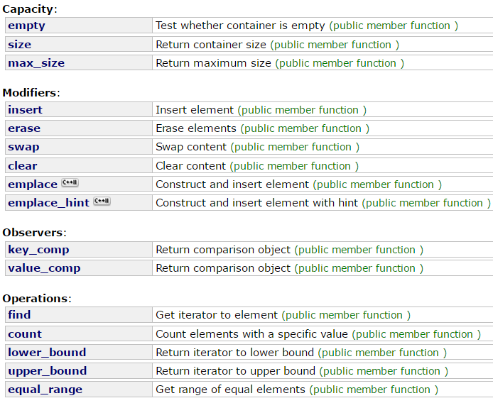
דוגמה – std::set
דוגמה
חלק מהפונקציות של std::set
Notes:
שאלה לכיתה:
האם יש הבדל מהותי בין set ל-vector?
ניגע בהבדל בשקופיות הבאות....
כרגע אפשר לשים לב של-vector יש פונקציות שמאפשרות גישה ישירה לכל האלמנטים, ב-set אין...
https://www.cplusplus.com/reference/set/set/

Slide 13
STL
שיעור 10
סיכום
STL Algorithms
STL Iterators
Associative Containers
Sequence Containers
STL Containers
הקדמה
Notes:
ניכנס קצת לנושא של Containers ונדבר על הסוג הראשון – sequence containers

Slide 14
Sequence Containers
הגדרה
מבני נתונים המאחסנים נתונים בסדר מסוים
יש חשיבות לסדר הכנסת האלמנט למבנה הנתונים
ניתן לגשת לאלמנטים על פי מיקומם
דוגמה: std::vector<T> - מערך דינאמי
מאפשר גישה אקראית לאיברי המבנה (על פי אינדקס)
הוספה של איברים בסוף המבנה או במיקום מסוים
Go forward
element1
element2
element3
element4
Go backward
Notes:
ב-sequence containers המיקום של האיבר תלוי בסדר ההכנסה. יש חשיבות למי האיבר הראשון שהוכנס ומי האחרון.
איך וקטור ממומש? מימשנו בתרגיל 3...

Slide 15
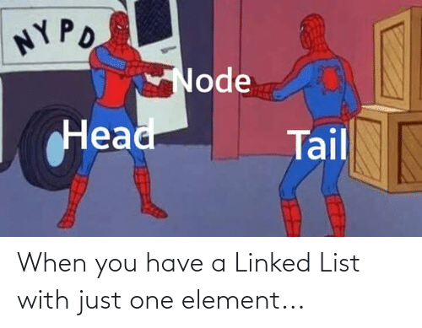
Sequence Containers
דוגמה נוספת: std::deque<T> - תור דו צדדי
מאפשר גישה אקראית
הוספה של איברים בסוף המבנה או במיקום מסוים
גישה אקראית איטית יותר מאשר בוקטור, עקב מימוש שונה של הקצאת זיכרון
ועוד דוגמה אחרונה: std::list<T> - רשימה מקושרת דו צדדית
אינה מאפשרת גישה אקראית
ניתן להוסיף איבר בכל מקום במבנה.
דוגמה
Notes:
איך deque (double end queue) עובד ?
Deque ממומש קצת אחרת – כשהמערך מתמלא, לא מעתיקים הכל למערך חדש גדול יותר, אלא האיברים נשארים במקומם ומוסיפים מצביע למערך "המשך". זה מייעל את פועלת ההגדלה – היא לא תלויה בגודל המערך כיוון שאין צורך בהעתקה, אך מאט קצת את פעולת הגישה האקראית – לא ניתן פשוט לחשב אינדקס לפי כתובת בסיס+אופסט, צריך להגיע למערך האמיתי בו האיבר נמצא (וזה יכול לעלות בלא מעט קריאות לדיסק, כיוון שהמערכים השונים לא בהכרח באותו page אבל זה כבר נושא אחר...)
לינק להסבר מפורט יותר: https://www.sgi.com/tech/stl/Deque.html
http://en.wikipedia.org/wiki/Sequence_container_(C%2B%2B)#Overview_of_functions

Slide 16
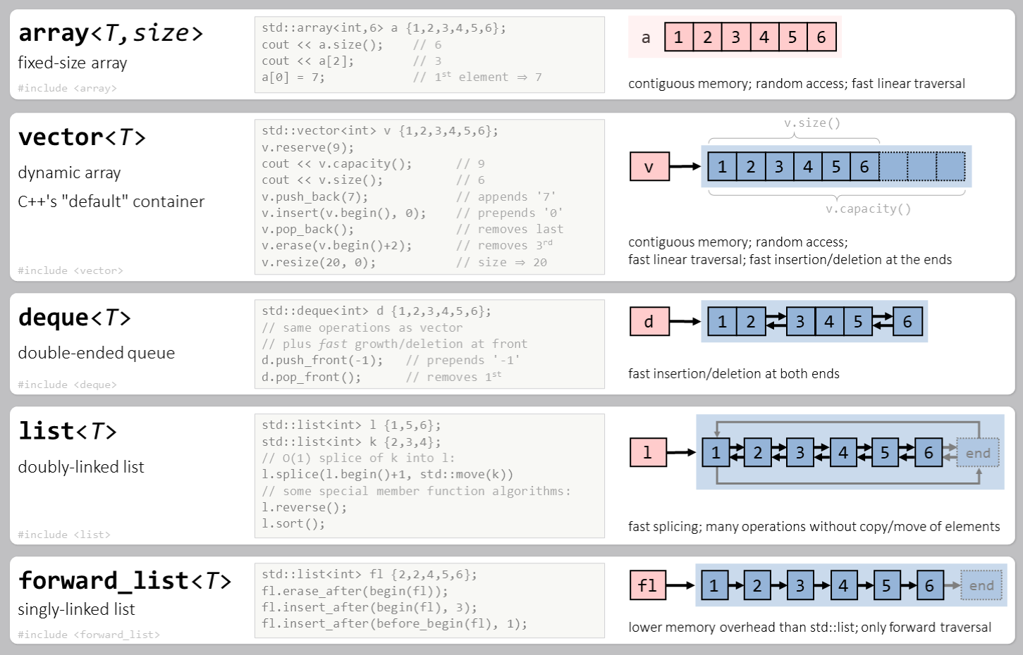
Sequence Containers
טבלה המסכמת איזה פונקציות קיימות בכל קונטיינר:
https://hackingcpp.com/cpp/std/sequence_containers.html
Notes:
סיכום קצרצר, אין צורך להתעמק בשיעור, אבל זה ממחיש מה ההבדל המהותי בין ה-sequence containers הנפוצים ביותר.

Slide 17
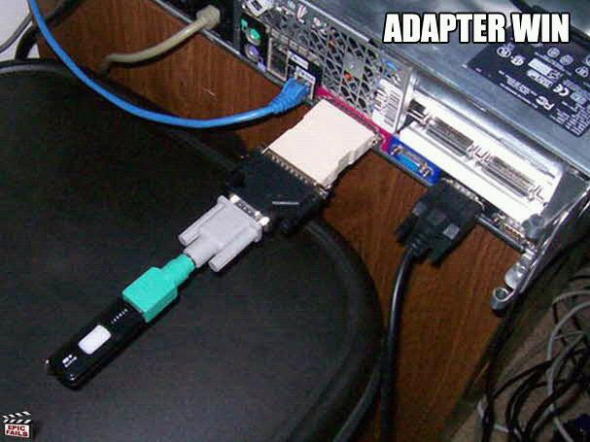
Adapters
הגדרה
מבני נתונים שמתבססים על containers קיימים.
מגבילים את הממשק שלו כך שיתאים לממשק שהם מספקים
לדוגמה:
std::stack
std::queue
כברירת מחדלstd::stack, std::queue מבוססים על std::deque
ניתן להגדיר אחרת
std::stack<int> s;
std::queue<int> q;
std::stack<int, list<int>> s2;
Notes:
גם adapters הם קונטיינרים.
בעצם קונטיינרים שמשתמשים בקונטיינר..
stack, queue יכולים להתבסס על וקטור/רשימה/deque
זה כמו שכשאנחנו מימשנו מחסנית התבססנו על רשימה/מערך ולמעשה הגבלנו את השימוש בהם..

Slide 18

Sequence Containers
דוגמת קוד 1 (Sequence.cpp)
Notes:
נעבור על הדוגמה הראשונה – הקובץ sequence.cpp ונראה איך משתמשים ב-sequence containers ו-adapters של ספריית STL.

Slide 19
שאלות? תהיות?
Sequence Containers, Adapters

Slide 20
STL
שיעור 10
סיכום
STL Algorithms
STL Iterators
Associative Containers
Sequence Containers
STL Containers
הקדמה
Notes:
נמשיך להתעמק ב-Containers הפעם associative containers

Slide 21

Associative Containers
הגדרה
מבני נתונים המאחסנים נתונים באופן לא סדרתי
אין חשיבות לסדר הכנסת האלמנט למבנה הנתונים
לכל אלמנט יש מפתח, ועל פיו המידע מסודר (לפעמים האלמנט והמפתח הם בדיוק אותו דבר)
ניתן לגשת לאלמנטים על פי מפתח
element4
element1
element3
element2
Notes:
ב-Associative Containers מאחסנים את המידע מאחורי מפתחות, והמבנה מסודר בצורה שיהיה קל יותר למצוא את המפתחות.

Slide 22
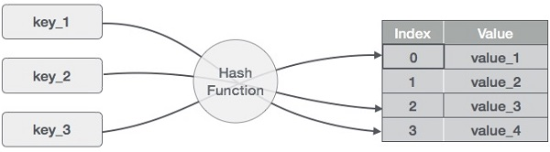
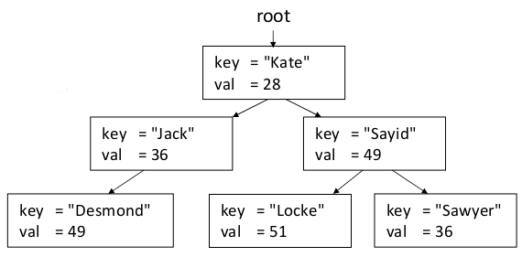
Associative Containers
דוגמה
דוגמאות
במילון האיברים מסודרים לפי הא"ב, ולא לפי סדר הכנסתם.
בספרייה הספרים מסודרים ע"פ קטגוריות
מבנה נתונים כזה תמיד ממוין!
בחלק ממבני הנתונים המפתח חייב לתמוך בפעולות ההשוואה: >
Hash Table
Map
Notes:
איך דואגים שמבנה הנתונים תמיד ממוין? או שתמיד יהיה קל למצוא את המפתחות?
חלק מהמבנים ממומשים באמצעות עץ חיפוש בינארי מאוזן (איזשהו עץ חיפוש בינארי שיודע לשמור על עצמו תמיד מאוזן וכך הפעולת החיפוש וההכנסה לתוכו יעילות – logn.) חלק מהמבנים יסודרו בתוך טבלת גיבוב, שמאפשרת גישה מאוד יעילה למידע במקרה הממוצע.
למה לפעמים המפתחות יצטרכו לתמוך באופרטור >?
המפתחות נשמרים ממוינים, אז צריך לדעת איך להשוות ביניהם.
בתמונה התחתונה משמאל
מידע שמסודר באמצעות עץ כדי שיהיה קל יותר למצוא אותו.
בתמונה העליונה משמאל
טבלת גיבוב (Hash Table) היא מבנה נתונים שיכול להיות מאוד יעיל למציאת ערכים. הרעיון בה היא למצוא ערך ייחודי עבור כל מפתח (ככה ששני מפתחות שונים לא יקבלו את אותו הערך) וזה נעשה באמצעות פונקציה שלוקחת מפתחות ויוצרת מהן ערך ייחודי (נקראת Hash function).
במקרה הטוב ביותר כל המפתחות מקבלים ערך משלהם, ואז הגישה למפתח מסוים היא $O(1)$
במקרה הגרוע ביותר כל המפתחות קיבלו את אותו ערך, ואז נוצרת לנו רשימה, הגישה למפתח תיעשה ב-$O(n)$.
(לדוגמה אם חיפשנו ספר שמתחיל בא' ואז ראינו שיש המון כאלה ואין ברירה לעבור אחד אחד)

Slide 23
Associative Containers
דוגמה
set
דוגמה: std::set<T> - קבוצת איברים
קבוצה ללא כפילויות
הכנסה של ערך קיים לא תכניס אותו שוב
הערכים מסודרים בצורה ממוינת (T חייב לתמוך באופרטור >)
לא ניתן לשנות ערכים. ניתן למחוק ולהכניס ערך מחדש.
דוגמה: std::multiset<T> - קבוצת איברים עם כפילויות
קבוצה עם כפילויות
הכנסה של ערך קיים תכניס אותו שוב
הערכים מסודרים בצורה ממוינת (T חייב לתמוך באופרטור >)
פעולת מחיקה מסירה את כל האלמנטים עם הערך המבוקש
לא ניתן לשנות ערכים. ניתן למחוק ולהכניס ערך מחדש.
2
4
1
3
6
5
multiset
1
3
1
2
3
3
Notes:
set מחזיק איברים בצורה ממוינת, ולא בסדר שבו הוכנסו.
כדי להשתמש צריך לעשות #include <set>

Slide 24
Associative Containers
דוגמה
map
דוגמה: std::map<key,value> - מילון
לפעמים נקרא גם ordered_map
קבוצה המכילה זוגות של Key ו-Value (Pair)
הכנסה של ערך עם מפתח שכבר קיים לא תכניס אותו שוב
האלמנטים מסודרים בצורה ממוינת על פי המפתח (ה-key חייב לתמוך באופרטור >)
דוגמה: std::multimap<key,value> - מילון עם כפילויות
קבוצה המכילה זוגות של Key ו-Value (Pair)
הכנסה של ערך עם מפתח שכבר קיים תכניס אותו שוב
האלמנטים מסודרים בצורה ממוינת על פי המפתח (ה-key חייב לתמוך באופרטור >)
2
x
5
y
1
z
4
y
6
z
3
y
multimap
1
x
3
y
1
z
3
y
3
z
2
y
Notes:
בשפות אחרות כגון Python, ordered_map נקראת מילון...
ה-map נקרא כך משום שהוא מחזיק קבוצה של מפתחות הממופה לערכים (זוגות)
ב-map רגיל המפתח הוא ייחודי וללא כפילויות, אבל מאחורי מפתחות שונים יכולים להיות ערכים זהים.
כדי להשתמש צריך לעשות #include <map>

Slide 25
Pair
דוגמה
std::pair<first,second>
דומה ל-Tuple של שני איברים בשפת Python
מבנה נתונים המכיל שדה first ושדה second
השדות יכולים להיות מסוגים שונים (מבוסס על templates)
דוגמאות
המספר הוא השדה הראשון, המחרוזת היא השדה השני
המחרוזת היא השדה הראשון, השדה השני הוא אובייקט מסוג כתובת
בעזרת השדה first ניגשים לשדה הראשון, בעזרת second לשדה השני
pair
first
second
std::pair<int, std::string> p1(23, "Michael Jordan");
Address address("Abby road", 433);
std::pair<std::string, Address> p2("Ringo", address);
p2.first = "Paul";
Address address2("Herzel", 12);
p2.second = address2;
Notes:
אנחנו עדיין בנושא של Associative Container, ולפני שנמשיך לדוגמאות כדאי להכיר את std::pair שמאפשר להגדיר שני type-ים תחת אותו שם.
זה יהיה שימושי כאשר נצטרך להכניס דברים מהצורה <key, value>
ל-Pair לא צריך לעשות #include

Slide 26
Map
map
דוגמה
std::map<key,value>
Associative Container שממפה מפתח לערך.
מכיל אלמנטים מהתצורה<key,value> )זוגות עם מפתח וערך)
בשפות אחרות נקרא מילון (dictionary)
דוגמה – שמירת מידע על עובדים בחברה
יצירת מבנה נתונים שמחזיק פרטים על עובדים בארגון (למשל גיל).
הכנסת עובד חדש יכולה להיעשות באמצעות std::pair
“Avi”
34
“Bob”
29
“Tal”
44
std::map<std::string, int> workersAgeBook;
std::pair<std::string, int> worker("John Levi", 58);
workersAgeBook.insert(worker);
Notes:
כשמכניסים ערך חדש למילון ניתן להכניס std::pair כשהאיבר הראשון (first) הוא המפתח, והאיבר השני (second) הוא הערך.

Slide 27
Map
סינטקס
דוגמה – שמירת מידע על עובדים בחברה (מהשקופית הקודמת)
כיצד נמצא את גילו של עובד מסוים?
ניתן גם להשתמש באופרטור [ ]
הכנסת ערך חדש ל-map:
מציאת ערך ע"פ מפתח:
גישה למפתח לא קיים = unexpected behavior
שאלה: כיצד נמצא את שמו של עובד שגילו 32?
std::map<std::string, int> workersAgeBook;
std::cout << workersAgeBook.find("John Levi")->second;
workersAgeBook["Brad Cohen"] = 34;
std::cout << workersAgeBook["John Levi"];
Notes:
מציאת ערך על פי מפתח
ניתן להשתמש במתודה find (שייכת ל-map), find החזירה pair שהחזיק את המפתח והערך של הרשומה שחיפשנו.
כיצד נמצא את גיל העובד?
השאלה מתייחסת לדוגמה מהשקף הקודם.
כיצד נמצא את שם העובד שגילו 32? האלמנטים בmap ממוינים על פי המפתח שלהם ולכן אפשר למצוא את שם העובד בצורה יעילה. לא ניתן לבצע בצורה יעילה חיפוש על פי הערך (value), כלומר נצטרך לעבור על כל האלמנטים עד שנמצא את הערך המבוקש (זה יהפוך את החיפוש ל O(n) )
לפעמים, אם ממש חשוב לנו למצוא את שני השדות בצורה יעילה נוכל להחזיק שני מילונים:
std::map<std::string, int> workersNameToAgeMap
std::map<std::string, int> workersAgeToNameMap

Slide 28
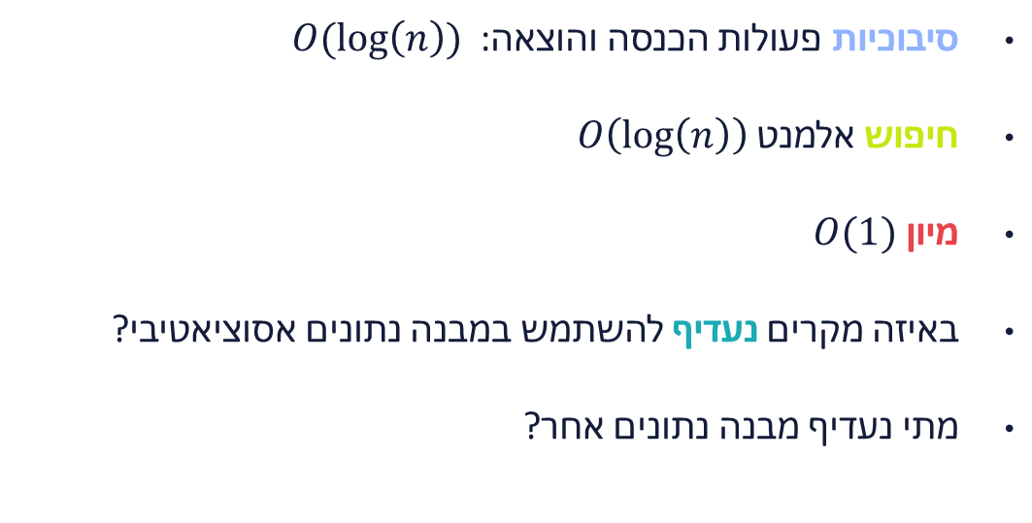
Associative Containers
סיבוכיות פעולות הכנסה והוצאה: $O(\log\left(n\right))$
חיפוש אלמנט $O\left(\log\left(n\right)\right)$
מיון $O(1)$
באיזה מקרים נעדיף להשתמש במבנה נתונים אסוציאטיבי?
מתי נעדיף מבנה נתונים אחר?
Notes:
זמני הריצה נובעים מכך שאותם מבנים ממומשים על ידי עץ חיפוש בינארי מאוזן
מיון בזמן קבוע, כי המבנה נתונים עצמו תמיד ממוין, ככה שאם נפעיל פונקצית מיון עליו זה חסר משמעות.
תשובה: במקרים שבהם אנחנו בעיקר מחפשים איברים. ופחות עושים הכנסות והוצאות.

Slide 29
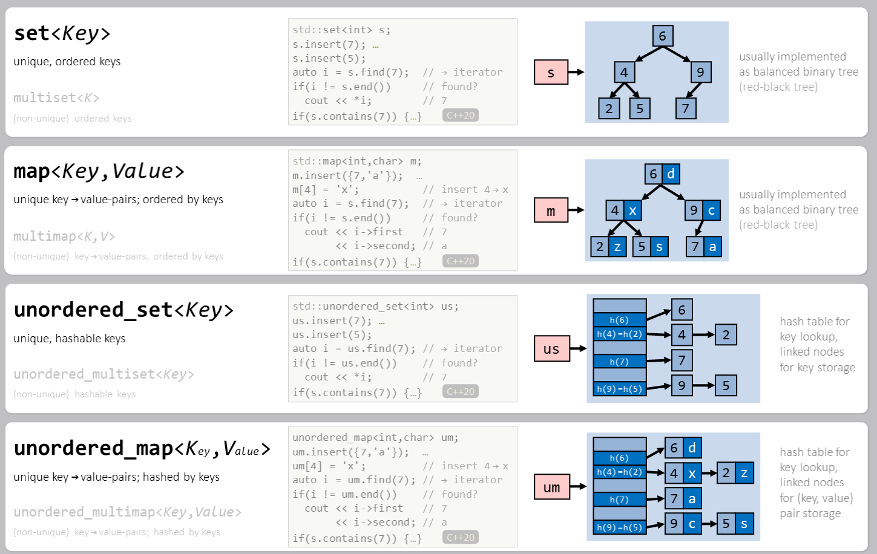
Associative Containers
טבלה המסכמת איזה פונקציות קיימות בכל קונטיינר:
https://hackingcpp.com/cpp/std/associative_containers.html
Notes:
סיכום ויזואלי קצר של ה-associative containers הנפוצים וההבדלים ביניהם

Slide 30
Sequence Containers
דוגמת קוד 2 (Associative.cpp)
Notes:
נראה דוגמאות לשימוש ב-sequence containers שונים

Slide 31

Containers STL - יתרונות
אז... למה זה טוב?
מודולריות
שימוש חוזר בקוד
יעילות
ה-Containers השונים ממומשים באמצעות ממשק כמעט זהה
Notes:
מודולריות – כי ניתן להחליף רכיבים בקלות. למשל רשימה מקושרת או וקטור. בגלל ההפרדה בין הרכיבים זה קל ונוח.
שימוש חוזר בקוד – למשל מחסנית.. זה הרי קונספט שמלא מתכנתים משתמשים בו. לא צריך שכל אחד יממש בעצמו. יעילות - ניתן להשיג יעילות זמן גבוהה, במידה ויודעים לבחור את מבנה הנתונים והאלגוריתמים המתאימים. (יש מבחר גדול..) ה-Containers השונים ממומשים באמצעות ממשק כמעט זהה - כלומר בעלי אותן פונקציות - מקל על למידתם , מקל על החלפתן במבנה אחר וחוסך באגים.

Slide 32
שאלות? תהיות?
Associative Containers

Slide 33
STL
שיעור 10
סיכום
STL Algorithms
STL Iterators
Associative Containers
Sequence Containers
STL Containers
הקדמה
Notes:
נעבור לרכיב השני בספרייה - איטרטורים

Slide 34
Iterators
הגדרה
איטרטור הוא אובייקט המשמש לצורך גישה ומעבר על אלמנטים בקונטיינר כלשהו.
איטרטור הוא הכללה של פוינטר.
איטרטורים הם החוליה המקשרת בין קונטיינרים לאלגוריתמים
std::vector<int> v
_array
std::vector<int>::iterator
17
4
17
23
12
_size
4
Notes:
בשרטוט, מופע של מחלקת std::vector<int>, ואובייקט נוסף מסוג std::vector<int>::iterator ש"מצביע" על אחד האלמנטים שבווקטור.

Slide 35
Iterators
הגדרה
איטרטור הוא אובייקט המשמש לצורך גישה ומעבר על אלמנטים בקונטיינר כלשהו.
איטרטור הוא הכללה של פוינטר.
איטרטורים הם החוליה המקשרת בין קונטיינרים לאלגוריתמים
std::vector<int> v
_array
17
std::vector<int>::iterator
4
4
23
12
_size
4
Notes:
בשרטוט, מופע של מחלקת std::vector<int>, ואובייקט נוסף מסוג std::vector<int>::iterator ש"מצביע" על אחד האלמנטים שבווקטור.

Slide 36
Iterators
הגדרה
איטרטור הוא אובייקט המשמש לצורך גישה ומעבר על אלמנטים בקונטיינר כלשהו.
איטרטור הוא הכללה של פוינטר.
איטרטורים הם החוליה המקשרת בין קונטיינרים לאלגוריתמים
std::vector<int> v
_array
17
4
std::vector<int>::iterator
23
12
23
_size
4
Notes:
בשרטוט, מופע של מחלקת std::vector<int>, ואובייקט נוסף מסוג std::vector<int>::iterator ש"מצביע" על אחד האלמנטים שבווקטור.

Slide 37
Iterators
הגדרה
כל container מממש שתי פונקציות שמחזירות iterator
begin() - תחילת ה-container
end() - סוף ה-container
std::vector<int> v
_array
v.begin()
17
17
4
23
12
v.end()
_size
4
Notes:
המתודה begin() שבכל קונטיינר מחזירה איטרטור שמצביע על תחילת מבנה הנתונים.
המתודה end() שבכל קונטיינר מחזירה איטרטור שמצביע על סוף מבנה הנתונים.
נשים לב ש-end לא מצביעה על הערך האחרון במבנה הנתונים, אלא על סופו.
(זה דומה למצב שבו הגענו ל-NULL בסוף רשימה מקושרת).

Slide 38
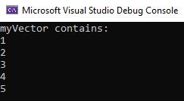

Iterators
סינטקס
דוגמה לשימוש
std::vector<int> myVector;
for (int i = 1; i <= 5; i++)
{
myVector.push_back(i);
}
std::cout << "myVector contains:" << std::endl;
std::vector<int>::iterator it;
for (it = myVector.begin(); it != myVector.end(); ++it)
{
std::cout << *it << std::endl;
}
Notes:
השורות החשובות בדוגמה הן 4 השורות האחרונות מהסוף.
נשים לב שכדי ליצור מופע של iterator אנו צריכים להשתמש באותו ה-namespace של ה-container שעליו נרצה לעבור.
במקרה הזה יצרנו מופע של iterator שיכול לעבור על אלמנטים של std::vector<int>.
אחרי שיצרנו מופע של iterator לו קראנו it, השתמשנו בו כדי לעבור על מבני הנתונים:
תחילה השווינו את it ל-myVector.begin() כדי שיצביע על תחילת מבנה הנתונים,
והתקדמנו לאיבר הבא במבנה הנתונים באמצעות האופרטור ++. הלולאה ממשיכה כל עוד it לא הגיעה לסוף מבנה הנתונים, כלומר it != myVec.end().
לאלמנט שעליו ה-iterator מצביע ניגשנו באמצעות האופרטור * (dereference) בצורה מאוד דומה למצביעים, וכך הדפסנו אותו.

Slide 39
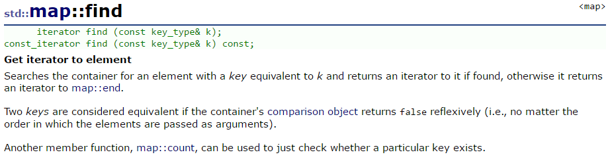
iterators
איפה נתקלנו כבר ב-iterators במהלך המצגת?
תזכורת משקף 24 שבו מצאנו את הגיל של עובד מסוים
איפה בדיוק?
std::cout << workersAgeBook.find("John Levi")->second;
Notes:
בתמונה: תיאור של המתודה find בתוך מבנה הנתונים map.
הפונקציה find מחזירה iterator !
קריאה למתודה find מחזירה iterator שמצביע על האלמנט שחיפשנו.
במידה והאלמנט לא קיים ה-iterator שיחזור מ-find יצביע על סוף מבנה הנתונים (end)
גם כאן אנחנו ניגשים לאלמנט באותה דרך שאנחנו ניגשים באמצעות מצביע.. (אופרטור ->)

Slide 40
Iterators
הגדרה
קיימות חמש קטגוריות של איטרטורים
מזכיר ירושה
כל סוג iterator מכיל ומרחיב את הקודמים לו
לדוגמה: לאלגוריתם שמשתמש באיטרטור מסוג forward ניתן להעביר bidirectional או random access
כל אלגוריתם דורש איטרטור בקטגוריה כלשהי, לדוגמה: שימוש באופרטור [ ] דורש איטרטור מסוג random access
input
forward
bidirectional
random
access
output
Notes:
סוג האופרטור תלוי ברמת הגישה שצריך האלגוריתם.

Slide 41
Iterators
Iterator Type | Description
Output | גישה לאובייקט לכתיבת מידע. אין אפשרות קריאה. קיים בספריה ostream *it = val val = *it
Input | גישה לאובייקט לקריאת מידע. אין אפשרות כתיבה. קיים בספריה istream val = *it *it = val
Forward | גישה לאובייקט לקריאה וכתיבה ניתן להתקדם לאיבר הבא, איבר אחד בכל פעם it++ *it = v v = *it it = it + 10 it--
Notes:
It הוא משתנה מסוג iterator
מה שמסומן בלייק – תקין
מה שב-thumbs down – לא תקין

Slide 42
Iterators
Iterator Type | Description
Bidirectional | קיים ב : list, set, multiset, map, multimap גישה לאובייקט לקריאה וכתיבה ניתן להתקדם לאיבר הבא, איבר אחד בכל פעם ניתן לחזור לאיבר הקודם, איבר אחד בכל פעם it++ it-- *it = v v = *it it = it + 10 it = it – 3
Random-Access | קיים ב: vector, deque גישה לאובייקט לקריאה וכתיבה ניתן להתקדם לאיברים הבאים, ניתן לקפוץ מספר איברים ניתן לחזור לאיברים הקודמים, ניתן לקפוץ מספר איברים it++ It-- *it = v v = *it It = it -3 It = it + 10
Notes:
It הוא משתנה מסוג iterator
מה שמסומן בלייק – תקין
מה שב-thumbs down – לא תקין

Slide 43
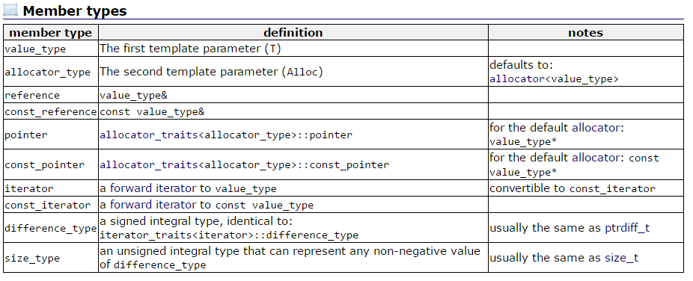
Iterators
דוגמה – איטרטור של forward_list
Notes:
ה-iterator של ה-container forward_list הוא מסוג forward_iterator

Slide 44
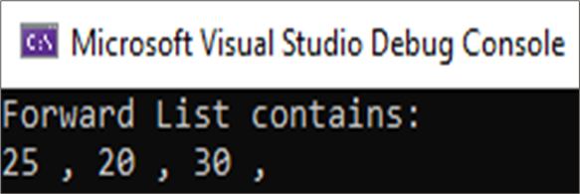
Iterators
סינטקס
דוגמה 1 forward_list
std::forward_list<int> fl;
fl.push_front(30);
fl.push_front(20);
fl.push_front(25);
std::cout << "Forward List contains:" << std::endl;
std::forward_list<int>::iterator fl_it;
for (fl_it = fl.begin(); fl_it != fl.end(); fl_it++)
{
std::cout << *fl_it << “ , ";
}
שימוש באופרטור ++
Notes:
ב-forward_iterator ניתן להשתמש באופרטור ++.

Slide 45
Iterators
סינטקס
דוגמה 2 forward_list
std::forward_list<int> fl;
fl.push_front(30);
fl.push_front(20);
fl.push_front(25);
std::cout << "Forward List contains:" << std::endl;
std::forward_list<int>::iterator fl_it;
for (fl_it = fl.begin(); fl_it != fl.end(); fl_it--)
{
std::cout << *fl_it << “ , ";
}
שימוש באופרטור --
Notes:
חלק מהקובץ (ההתחלה) הושמט, יש צורך לעשות #include <list>
כשמנסים להחזיר אחורה את האיטרטור יש שגיאת קומפילציה.
כי זה forward iterator

Slide 46
C++ auto
בונוס
auto היא מילה שמורה שיכולה לעזור לנו בכתיבת קוד עם טיפוסי נתונים מורכבים. (לדוגמא טיפוסי איטרטורים)
auto מכווין את ה-compiler להשתמש בסוג המאותחל של משתנה מוצהר, וחוסך לנו את הצורך לכתוב באופן מפורש.
דוגמאות:
auto x = 1, *y = &x, **z = &y; // Resolves to int. auto a(2.01), *b (&a); // Resolves to double. auto c = 'a', *d(&c); // Resolves to char. auto m = 1, &n = m; // Resolves to int.
// auto works with return values
int f(int x) { return x; } auto x = f(0);
const auto& y = f(1);
Notes:
שימו לב, אין צורך להתעמק בתחביר ובדוגמאות, רק להסביר שזה פיצ'ר מגניב ב-C++ שמאפשר לנו להפוך את הקוד לאלגנטי יותר. אחד השימושים הנפוצים ל-auto זה יחד עם איטרטורים (דוגמאות בהמשך).

Slide 47
C++ auto
בונוס
#include <map>
#include <string>
#include <iostream>
class myClass
{
};
int main()
{
std::map<std::string, myClass*> myMap;
// instead of writing
// std::map<std::string, myClass*>::iterator
for (auto it = myMap.begin(); it != myMap.end(); it++)
{
std::cout << "first: " << it->first << std::endl;
}
}
מומלץ להשתמש ב-auto , יש כמה יתרונות ברורים:
חסינות
ביצועים
שימוש קל יותר
Notes:
חסינות (Robustness) אם סוג המשתנה השתנה, auto דואג שהקוד עדיין יעבוד, ולא נצטרך לשנות את הקוד בכל מקום שבו אנחנו מצהירים על המשתנה. זה כולל גם ביטויים שחוזרים מפונקציה (return type)
ביצועים (Performance) כשמשתמשים ב-auto אנחנו יודעים שלא תתבצע המרה של משתנה אחד לסוג אחר, זה חוסך פעולות מיותרות
שימוש קל יותר (Usability) עם auto לא צריך לדאוג לשגיאות כתיב או אם בטעות הקלדנו את סוג המשתנה בצורה לא נכונה.
https://en.cppreference.com/w/cpp/language/auto

Slide 48
Iterators
דוגמת קוד 3 (Iterators.cpp)
Notes:
עכשיו נראה קוד עם שימוש באיטרטורים

Slide 49
שאלות? תהיות?
Iterators

Slide 50
STL
שיעור 10
סיכום
STL Algorithms
STL Iterators
Associative Containers
Sequence Containers
STL Containers
הקדמה
Notes:
נעבור לרכיב השלישי בספרייה - אלגוריתמים

Slide 51

Algorithms
הגדרה
ב- STL קיימים אלגוריתמים נפוצים הפועלים על containers
האלגוריתמים אינם תלויים בסוג הקונטיינר. הם מקבלים איטרטור/איטרטורים למבנה כלשהו, ופועלים על כל האיברים בטווח.

Slide 52
Algorithms
דוגמה
אלגוריתמים נפוצים:
חיפוש (חיפוש בינארי, חיפוש לינארי, מציאת המופע הראשון של אובייקט, וכו'..)
סידור מחדש (מיון, מיון חלקי, היפוך)
שינוי ערך אלמנטים (החלפה של אלמנטים ביניהם, השמה של ערך מסוים באלמנטים...)

Slide 53
Algorithms
סינטקס
דוגמה מיון וקטור
#include <algorithm>
#include <vector>
void main()
{
std::vector<int> myVec;
myVec.push_back(4);
myVec.push_back(5);
myVec.push_back(1);
myVec.push_back(3);
myVec.push_back(2);
std::sort(myVec.begin(), myVec.end());
}
שימוש ב-iterators
Notes:
מיון של האלמנטים בקונטיינר.
v.begin() מחזירה iterator
v.end() מחזירה iterator

Slide 54
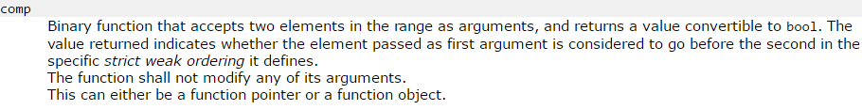
Algorithms
חשוב!
שאלה: מה אם נרצה למיין וקטור שמכיל אובייקט מורכב?
ניתן לממש עבור האובייקט העמסת אופרטור >
ניתן להגדיר פונקציית השוואה ולהגיד ל-sort להשתמש בה
Notes:
מה קורה אם וקטור מכיל אובייקט מורכב?
1. ניתן לממש העמסת אופרטור >
2. ניתן להגדיר פונקציה השוואה שלנו ולהגיד לפונקציה sort שתשתמש בפונקצית השוואה הזאת. (פונקציה כזו נקראת comperator, והיא מגדירה איך משווים בין שני סוגי אובייקטים).

Slide 55
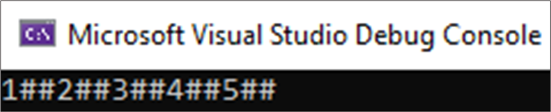
Algorithms
דוגמה
דוגמה 1 הדפסת וקטור
#include <algorithm>
#include <iterator>
#include <vector>
void main()
{
std::vector<int> myVec;
myVec.push_back(4);
myVec.push_back(5);
myVec.push_back(1);
myVec.push_back(3);
myVec.push_back(2);
std::sort(myVec.begin(), myVec.end());
std::ostream_iterator<int> out_it(std::cout, "##");
std::copy(myVec.begin(), myVec.end(), out_it);
}
Notes:
הקוד קצת מורכב, נפרק לשלבים:
תחילה מכניסים ערכים לווקטור בצורה לא ממוינת.
הקריאה לאלגוריתם sort תסדר את האלמנטים מהנמוך לגבוה.
לאחר מכן אנו מצהירים על iterator מיוחד מהסוג ostream_iterator<int> שמאפשר לנו להדפיס מספרים (int) ל-outstream כלשהו,
במקרה הזה בחרנו את std::cout כדי שנראה את ההדפסה על המסך (יכולנו לבחור stream שמצביע על קובץ טקסט ולקבל את אותו אפקט).
הפרמטר הראשון שמועבר לבנאי של ה-ostream_iterator הוא ה-stream שאליו הוא מדפיס את המספרים.
הפרמטר השני שמועבר לבנאי של ה-ostream_iterator הוא רצף התווים שיפריד בין כל מספר שמודפס (delimiter).
בשורה האחרונה אנו משתמשים באלגוריתם copy, כדי להעתיק את האלמנטים של הוקטור אל ה-ostream_iterator, מה שיגרום להדפסתם.

Slide 56

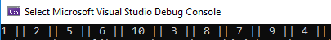
Algorithms
דוגמה
דוגמה 2 פעולות על מערך
#include <algorithm>
#include <iterator>
void main()
{
int arr[10] = { 6, 5, 2, 10, 1, 3, 8, 7, 9, 4 };
std::sort(arr, arr + 5);
std::ostream_iterator<int> out_it(std::cout, " || ");
std::copy(arr, arr + 10, out_it);
}
Notes:
גם מערך הוא סוג של קונטיינר (במידה מסוימת)....
יש לו איטרטור...
לשים לב שמיינו רק את 5 האיברים הראשונים. זה בכדי להראות שלא חייבים למיין את הכל.. האיטרטורים שמעבירים לפונקציה מגדירים את הטווח..

Slide 57
Algorithms
מה לדעתכם/ן יקרה במצבים הבאים? מקרה 1
std::map<int, int> m;
std::vector<int> v;
std::sort(m.begin(), v.end());
Notes:
מקרה 1 – שגיאת קומפילציה, שלחנו שני איטרטורים מסוגים שונים, ולכן הקוד לא יתקמפל.

Slide 58
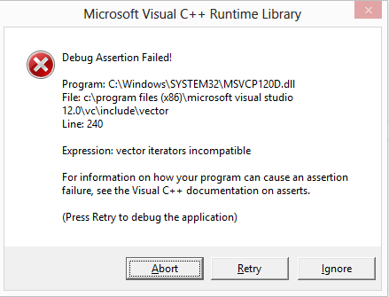
Algorithms
מה יקרה במצבים הבאים? מקרה 2
std::vector<int> v1;
std::vector<int> v2;
sort(v1.begin(), v2.end());
Notes:
מצב 2 – שגיאת זמן ריצה. אי תאימות בין האיטרטורים – האיטרטורים מצביעים על container-ים שונים, אבל מאותו סוג.

Slide 59
Sequence Containers
דוגמת קוד 4 (Algorithms.cpp)
Notes:
עכשיו נראה קוד עם שימוש באיטרטורים

Slide 60
STL
שיעור 10
סיכום
STL Algorithms
STL Iterators
Associative Containers
Sequence Containers
STL Containers
הקדמה

Slide 61
מרכיבי ה-STL
הגדרה
Container
Container
Iterator
Algorithm
(ex: sort)
Iterator
Objects
Algorithm
(ex: find)
Iterator
Iterator
Algorithm
אלגוריתמים משתמשים ב- iteratorsכדי לגשת לאובייקטים המאוחסנים ב-containers
Notes:
עכשיו השקף שהופיע בהתחלה אמור להיות מובן.

Slide 62

סיכום
STL - ספרייה ב-CPP שבה יש מחלקות, פונקציות והגדרות שימושיות.
STL Containers
Sequence Containers
Associative Containers
std::pair, std::set, std::map
Iterators
Algorithms

Slide 63
שאלות? תהיות?
איך כדאי לחזור על החומר?
סיכום שיעור
מעבר נוסף על המצגת
דוגמאות הקוד מהשיעור
תרגיל הבית
אלגוריתמים, STL

Slide 64
שיעור 10
סיימנו!!!
סיכום
STL Algorithms
STL Iterators
Associative Containers
Sequence Containers
STL Containers
הקדמה

